Slide 1
NodeJS
REST API minta projekt építése Szoftverfejlesztő kurzusok

Slide 2
Projekt specifikáció és források
szf_kurzusok_specs.md
links.md
_data mappa
minta mappa
Szoftverfejlesztési képzéseket (trainings) kiszolgáló backend szervert kell készítenünk.
Az egyes képzések több kurzust tartalmaznak. Pl. a Codemasters képzésben egy Web Design és agy Data Science kurzus van.
Alapvetően az az ötlet, hogy, aki publisher-ként regisztrál az oldalra az publikálhatja a saját képzési anyagát (training), de csak egyet és erre a többi regisztrált felhasználó (user) beiratkozhat. Az administrator-ok több képzést is létrehozhatnak.
Tehát minden képzéshez tartozik egy user aki tartja az adott képzést, és az adott képzéshez tartozó összes kurzust is ez a user tartja.
Notes:
Egy cégnek dolgozunk, és megadták nekünk a specifikációkat.
Megadták nekünk a témát is, hogy ennek alapján hozzuk létre az API-t.
Szoftverfejlesztési képzéseket (trainings) kiszolgáló backend szervert kell készítenünk.
Az egyes képzések több kurzust tartalmaznak. Pl. a Codemasters képzésben egy Web Design és agy Data Science kurzus van.

Slide 3
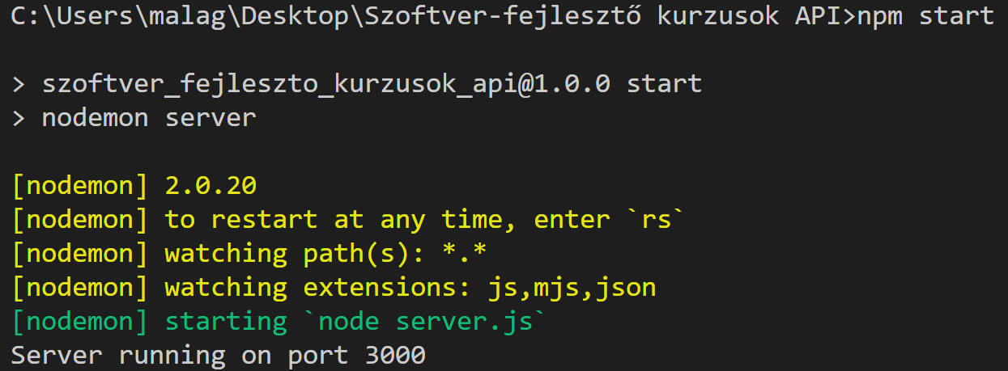
Express, dotenv és Git
npm init
npm i express dotenv
npm i -D nodemon
https://github.com/motdotla/dotenv
A package.json "scripts" szekciójába: "start": "nodemon server"
server.js létrehozása
git init, .gitignore (node_modules/),
git add .
git commit -m 'Inicializálás'
const express = require('express')
require('dotenv').config() // A .env fájlt olvassa
const app = express()
app.listen(process.env.PORT, console.log(`Server running on port ${process.env.PORT}`));

Slide 4
Útvonalak létrehozása
server.js-be:
app.get('/', (req, res) => {
res.status(400).json({ success: false})
})
Postman-nel teszteljük
app.get('/api/trainings', (req, res) => {
res.status(200).json({ success: true, msg: 'Show all trainings '})
})
app.get('/api/trainings/:id', (req, res) => {
res.status(200).json({ success: true, msg: `Get training ${req.params.id}`})
})
app.post('/api/trainings', (req, res) => {
res.status(200).json({ success: true, msg: 'Create new training'})
})
app.put('/api/trainings/:id', (req, res) => {
res.status(200).json({ success: true, msg: `Update training ${req.params.id}`})
})
app.delete('/api/trainings/:id', (req, res) => {
res.status(200).json({ success: true, msg: `Delete training ${req.params.id}`})
})

Slide 5
Az express router használata
Az elkészült nyers útvonalainkat nem akarjuk a server.js-ben tartani, mert az túl nagy lenne és nehezen karbantartható.
Tehát létrehozunk egy routes mappát és abban egy trainings.js fájlt.
const express = require('express')
const router = express.Router()
router.get("/", (req, res) => {
res.status(200).json({ success: true, msg: "Show all courses" });
});
router.get("/:id", (req, res) => {
res.status(200).json({ success: true, msg: `Get course ${req.params.id}` });
});
router.post("/", (req, res) => {
res.status(200).json({ success: true, msg: "Create new course" });
});
router.put("/:id", (req, res) => {
res
.status(200)
.json({ success: true, msg: `Update course ${req.params.id}` });
});
router.delete("/:id", (req, res) => {
res
.status(200)
.json({ success: true, msg: `Delete course ${req.params.id}` });
});
module.exports = router
server.js-be:
const trainings = require('./routes/trainings')
…
app.use('/api/trainings', trainings)
Ez lesz a gyökér URL!
Tehát ez a /api/trainings/:id útvonalat jelenti
Teszteljük!
Notes:
CTRL+D-vel tudunk multikurzorral dolgozni! (Az app-ok átnevezése router-re)

Slide 6
Kontroller metódusok létrehozása
Az elkészült végpontokhoz tartozó programlogikát nem akarjuk az útválasztási fájlban tartani, mert az túl nagy lenne és nehezen karbantartható.
Tehát létrehozunk egy controllers mappát és abban egy trainings.js fájlt.
// @desc Get all trainings
// @route GET /api/trainings
// @access Public
exports.getTrainings = (req, res, next) => {
res.status(200).json({ success: true, msg: "Show all trainings" });
};
// @desc Get single training
// @route GET /api/trainings/:id
// @access Public
exports.getTraining = (req, res, next) => {
res.status(200).json({ success: true, msg: `Get training ${req.params.id}` });
};
// @desc Create new training
// @route POST /api/trainings
// @access Private
exports.createTraining = (req, res, next) => {
res.status(200).json({ success: true, msg: "Create new training" });
};
// @desc Update training
// @route PUT /api/trainings/:id
// @access Private
exports.updateTraining = (req, res, next) => {
res.status(200).json({ success: true, msg: `Update training ${req.params.id}` });
};
// @desc Delete training
// @route DELETE /api/trainings/:id
// @access Private
exports.deleteTraining = (req, res, next) => {
res.status(200).json({ success: true, msg: `Delete training ${req.params.id}` });
};
routes/trainings.js
const express = require("express");
const {
getTraining,
getTrainings,
createTraining,
updateTraining,
deleteTraining,
} = require("../controllers/bootcamps");
const router = express.Router();
router.route("/").get(getTrainings).post(createTraining);
router
.route("/:id")
.get(getTraining)
.put(updateTraining)
.delete(deleteTraining);
module.exports = router;
Teszteljük!

Slide 7
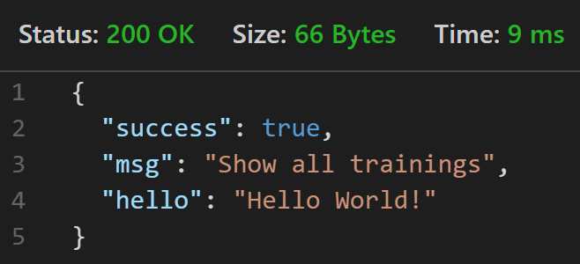
Middleware-ek használata
Készítünk egy logger middleware-t a server.js-ben, ami minden útvonalhoz meg lesz hívva.
A meghívása után a next()-et kell hívni, hogy tovább tudjunk lépni a következő köztes szoftverre
Ez a logika később a hitelesítéshez lesz majd nagyon fontos!
const logger = (req, res, next) => {
req.hello = 'Hello World!'
console.log('Middleware ran.');
next()
}
app.use(logger)
// @desc Get all trainings
// @route GET /api/trainings
// @access Public
exports.getTrainings = (req, res, next) => {
res
.status(200)
.json({ success: true, msg: "Show all trainings", hello: req.hello });
};
A logger middleware
beállította a kérés hello mezőjét!
Teszteljük!

Slide 8
Middleware-ek használata
A köztes logikát tartalmazó fájloknak is létrehozunk egy mappát middleware néven
Ebbe a mappába létrehozunk egy logger.js fájlt, amibe áthelyezzük a logger metódust
// @desc Logs request to console
const logger = (req, res, next) => {
req.hello = 'Hello World!'
console.log('Middleware ran.');
next()
}
module.exports = logger
server.js-be
const logger = require('./middleware/logger')
…
app.use(logger)
Az app.use(logger) sornak az app.use('/api/trainings', trainings)
sor előtt kell lennie!
Teszteljük!

Slide 9
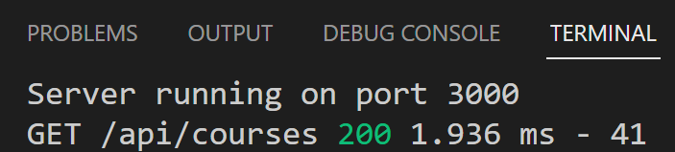
Morgan naplózó middleware használata
https://www.npmjs.com/package/morgan
npm i morgan
A server.js-ben a logger helyére:
const morgan = require('morgan')
…
app.use(morgan('dev'))
Teszteljük!

Slide 10
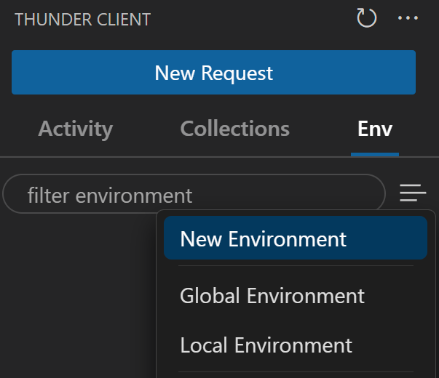
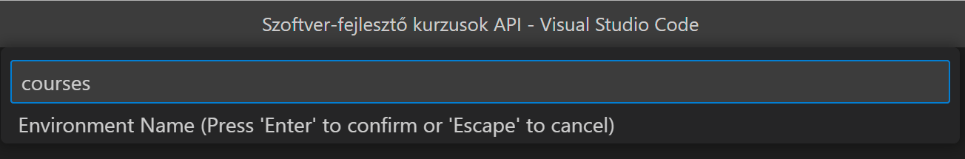
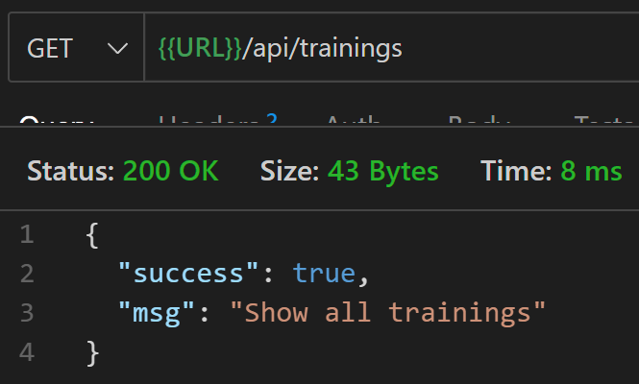
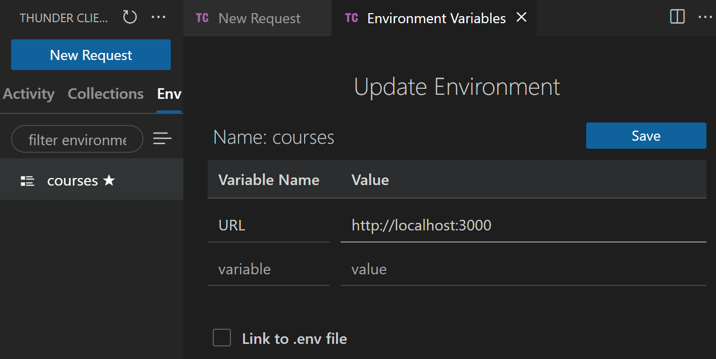
Postman/Thunder Client környezet használata
Egy nagyon jó dolog ebben az, hogy globális változóink lehetnek, amelyeket használhatunk a tesztelésnél.
Így könnyen tudunk majd váltani a fejlesztői
és az éles szerver környezet között.

Slide 11
Postman/Thunder Client kollekciók használata

